Slide 1
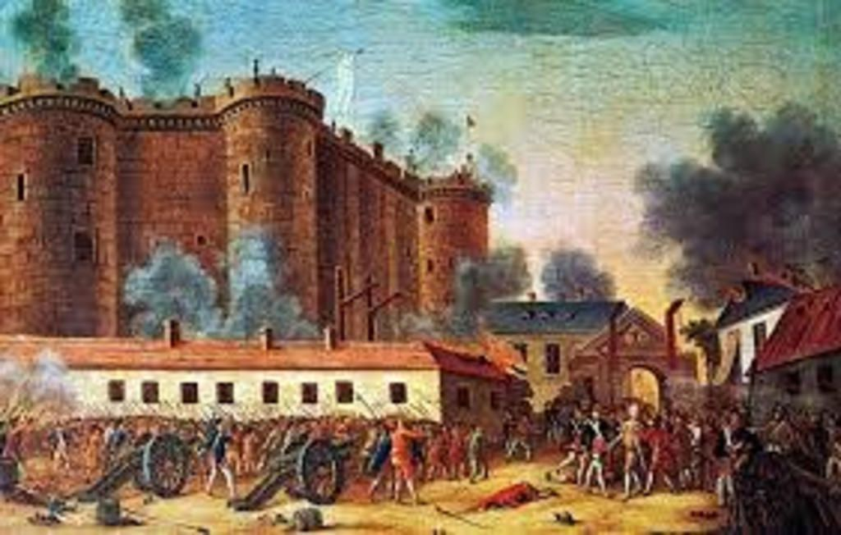

Những hình ảnh này gợi cho em những thông tin gì?

Slide 2
BÀI 2: CÁCH MẠNG TƯ SẢN PHÁP
CUỐI THẾ KỈ XVIII (2 TIẾT)
1. NƯỚC PHÁP TRƯỚC CÁCH MẠNG
2. KẾT QUẢ, Ý NGHĨA, TÍNH CHẤT VÀ ĐẶC ĐIỂM CHÍNH CỦA CÁCH MẠNG TƯ SẢN PHÁP

Slide 3
1. TÌNH HÌNH NƯỚC PHÁP TRƯỚC
CÁCH MẠNG
Về kinh tế.
Về chính trị - xã hội.
Về tư tưởng.

Slide 4
I. TÌNH HÌNH NƯỚC PHÁP TRƯỚC CÁCH MẠNG

Slide 5
Về kinh tế
Nông nghiệp
Công cụ thô sơ lạc hậu, năng suất thấp, nạn mất mùa, đói kém thường xuyên xảy ra.
Công thương nghiệp
Phát triển nhưng bị chế độ phong kiến kìm hãm.
Chưa có sự thống nhất về đơn vị đo lường và tiền tệ.

Slide 6
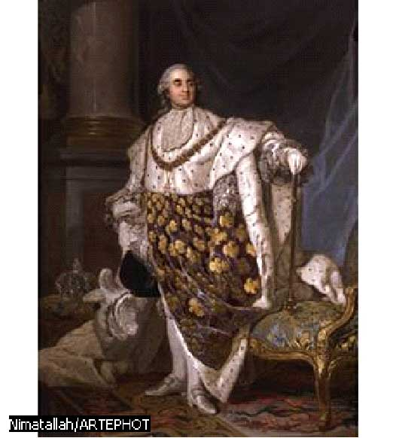
Về chính tri ̣- xã hội
    Chính trị
    Trước cách mạng, Pháp là nước chế độ quân chủ chuyên chế do vua Lu-i XVI đứng đầu.
    Vua Lu-i XVI

Slide 7
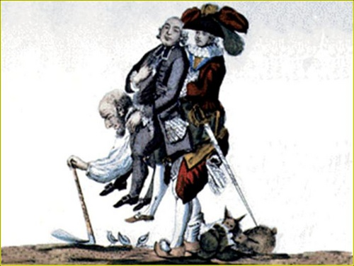
Tăng lữ
Quý tộc phong kiến
Nông dân nghèo khổ
Bức tranh cho em biết điều gì về tình cảnh người nông dân Pháp
trước cách mạng?

Slide 8
25%
50%
10%
15%
Nộp thuế cho lãnh chúa
Nộp thuế cho nhà thờ
Nộp cho nhà nước Phong kiến
Phần còn lại của nông dân
THU NHẬP CỦA NÔNG DÂN PHÁP TRƯỚC CÁCH MẠNG 1789

Slide 9
Chế độ Ba đẳng cấp trong xã hội Pháp
Đẳng cấp quý tộc phong kiến
Duy trì chế độ phong kiến
Được hưởng mọi đặc quyền đặc lợi
Đẳng cấp Tăng lữ
Chịu mọi thứ thuế và nghĩa vụ
Muốn xóa bỏ chế độ phong kiến
Đẳng cấp thứ ba
(nông dân, tư sản, bình dân thành thị)
    => Mâu thuẫn xã hội gay gắt giữa đẳng cấp thứ ba với quý tộc và tăng lữ

Slide 10
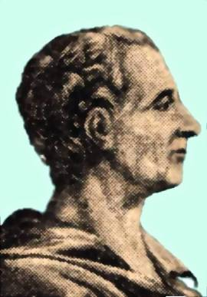
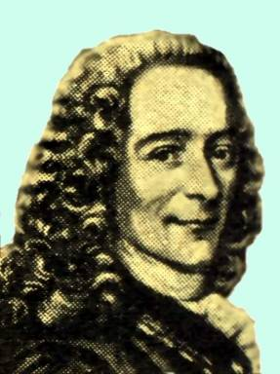
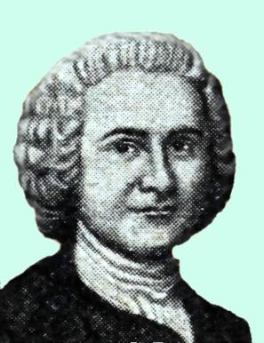
Về tư tưởng
Montesquieu
Vontaire
Rousseau
“Để có tự do chính trị, Chính phủ phải được tổ chức để không một ai có thể đe doạ người khác”
“Hãy đập tan toà nhà của sự dối trá!”
“Xéo nát bọn phong kiến đê tiện”
“Mọi người sinh ra tự do nhưng ở khắp nơi họ đều mang xiềng xích. Tự do là quyền tự nhiên của con người”
CÁC NHÀ “TRIẾT HỌC ÁNH SÁNG” Ở PHÁP THẾ KỶ XVIII
Notes:
Doan Hung- Khoa Lich Su DH Quy Nhon

Slide 11

1. TÌNH HÌNH NƯỚC PHÁP TRƯỚC
CÁCH MẠNG
Hãy nêu nguyên nhân sâu xa, nguyên nhân trực tiếp dẫn tới sự bùng nổ cách mạng tư sản Pháp cuối thế kỉ XVIII?

Slide 12
1. TÌNH HÌNH NƯỚC PHÁP TRƯỚC
CÁCH MẠNG
- Nguyên nhân sâu xa: do mâu thuẫn giữa sự phát triển kinh tế TBCN với những cản trở, kìm hãm của chế độ phong kiến; mâu thuẫn giữa đẳng cấp thứ 3 đứng đầu là giai cấp tư sản, được sự ủng hộ của nông dân, bình dân thành thị với đẳng cấp Tăng lữ và Quý tộc.
- Nguyên nhân trực tiếp: do nhà nước vay của tư sản không thể trả được nên nhà vua tăng thuế, đời sống của nhân dân càng cơ cực thôi thúc học nổi dậy đấu tranh chống chế độ phong kiến

Slide 13
Nguyên nhân sâu xa
Nguyên nhân trực tiếp
Cách mạng bùng nổ

Slide 14
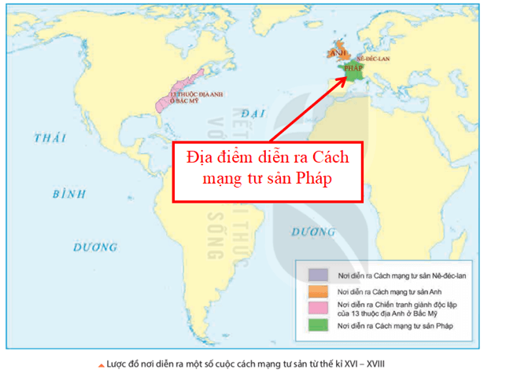
1. TÌNH HÌNH NƯỚC PHÁP TRƯỚC
CÁCH MẠNG
Xác định trên lược đồ thế giới địa điểm diễn ra cách mạng tư sản Pháp cuối thế kỉ XVIII?

Slide 15
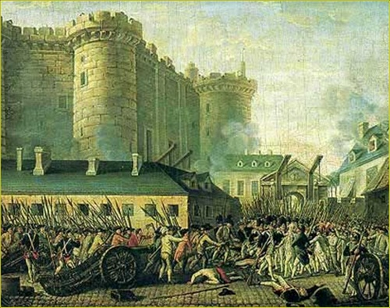
Tấn công pháo đài – nhà tù Ba-xti

Slide 16

Ý nghĩa Quốc kì của nước Pháp?

Slide 17
2. Kết quả, ý nghĩa, tính chất và đặc điểm chính của cách mạng tư sản Pháp.
Hãy cho biết kết quả, ý nghĩa, tính chất và đặc điểm chính của cách mạng tư sản Pháp?

Slide 18
2. Kết quả, ý nghĩa, tính chất và đặc điểm chính của cách mạng tư sản Pháp.
Kết quả | Ý nghĩa | Tính chất | Đặc điểm
- Lật đổ chế độ phong kiến, thành lập chế độ cộng hòa, đưa giai cấp tư sản lên nắm quyền, xóa bỏ trở ngại trên con đường phát triển của CNTB. | - Là sự kiện lịch sử trọng đại, có ý nghĩa to lớn không chỉ với nước Pháp mà còn ảnh hưởng sâu sắc đến nhiều nước trên thế giới. - Để lại nhiều bài học kinh nghiệm cho phong trào cách mạng các nước. - Tư tưởng tự do, bình đẳng, bác ái được truyền bá rộng rãi. | - Là cuộc cách mạng dân chủ tư sản điển hình, đã thiết lập chế độ cộng hòa cùng các quyền tự do dân chủ, giải quyết vấn đề ruộng đất cho nông dân, xóa bỏ chế độ đẳng cấp và quan hệ sản xuất phong kiến. | - Diễn ra dưới hình thức cuộc đấu tranh giai cấp quyết liệt do giai cấp tư sản lãnh đạo, lật đổ chế độ quân chủ chuyên chế và bảo vệ Tổ quốc.

Slide 19

THẢO LUẬN NHÓM
Vì sao nói: cách mạng tư sản Pháp cuối thế kỉ XVIII là cuộc cách mạng tư sản triệt để nhất?

Slide 20
Cách mạng tư sản Pháp cuối thế kỉ XVIII là cuộc cách mạng tư sản triệt để nhất. Vì
Do những kết quả mà cách mạng tư sản Pháp đạt được: “lật đổ chế độ phong kiến…CNTB”, những kết quả đạt được lớn hơn so với cách mạng tư sản Anh và chiến tranh giành độc lập của 13 thuộc địa Anh ở Bắc Mĩ, đặc biệt đã giải quyết vấn đề ruộng đất cho nông dân, góp phần thúc đẩy cuộc đấu tranh cho mục tiêu dân tộc, dân chủ trên thế giới.

Slide 21
LUYỆN TẬP
Chọn đáp án đúng:
A. thế kỉ XVII
Câu 1. Cách mạng tư sản Pháp diễn ra vào thời gian nào?
B. đầu thế kỉ XVIII
C. nông nghiệp lạc hậu.
C. cuối thế kỉ XVIII
D. thế kỉ XIX

Slide 22
LUYỆN TẬP
Câu 2. Đặc điểm chính của Cách mạng tư sản Pháp cuối thế kỉ XVIII là
A. do nhà vua lãnh đạo.
C. do chủ nô và tư sản lãnh đạo.
B. do giai cấp tư sản lãnh đạo.
D. do quý tộc mới và tư sản
lãnh đạo.

Slide 23
LUYỆN TẬP
Câu 3. Điểm khác về kết quả của Cách mạng tư sản Pháp với Cách mạng tư sản Anh là
A. Rô – be – spie.
A. thành lập chế độ cộng hòa.
B. thiết lập chế độ quân chủ
lập hiến.
C. thiết lập chế độ quân chủ.
D. thiết lập chế độ dân chủ,
chủ nô.

Slide 24
LUYỆN TẬP
Câu 4. Cách mạng tư sản Pháp cuối thế kỉ XVIII là cuộc cách mạng tư sản điển hình vì
A. đưa giai cấp tư sản lên nắm quyền,
xóa bỏ trở ngại trên con đường phát
triển của chủ nghĩa tư bản.
C. do giai cấp tư sản lãnh đạo, lật đổ
chế độ quân chủ chuyên chế và bảo
vệ Tổ quốc.
B. lật đổ chế độ phong kiến, thành
lập chế độ cộng hòa, đưa giai cấp tư
sản lên nắm quyền.
D. thiết lập chế độ cộng hòa cùng các
quyền tự do, dân chủ, giải quyết vấn đề
ruộng đất cho nông dân, xóa bỏ chế độ
đẳng cấp và quan hệ sản xuất phong kiến.

Slide 25
LUYỆN TẬP
Thảo luận nhóm
1. Lập bảng so sánh điểm giống và khác nhau của Cách mạng tư sản Anh, Chiến tranh giành độc lập của 13 thuộc địa Anh ở Bắc Mỹ, Cách mạng tư sản Pháp cuối thế kỉ XVIII về: nguyên nhân, kết quả, tính chất, ý nghĩa, đặc điểm chính.

Slide 26
LUYỆN TẬP
Thảo luận nhóm
2. Có ý kiến cho rằng: Cách mạng tư sản Pháp cuối thế kỉ XVIII là một cuộc đại cách mạng. Em đồng ý với ý kiến đó không? Vì sao?

Slide 27
BẢNG KIỂM ĐÁNH GIÁ CHÉO CÁC NHÓM
Nhóm đánh giá:……………….
Nhóm được đánh giá:……………….
Tiêu chí | Có | Không
1. Báo cáo sản phẩm diễn đạt trôi chảy, phát âm rõ ràng, phong thái tự tin, thuyết phục. | □ | □
2. Nhóm hoàn thành sản phẩm sớm hơn thời gian quy định. | □ | □
3. Nhóm hoàn thành sản phẩm đúng thời gian quy định. | □ | □
4. Trả lời đủ, đúng các nội dung theo yêu cầu của câu hỏi. | □ | □
5. Trình bày sản phẩm nhóm đúng yêu cầu. | □ | □
6. Trả lời các câu hỏi chất vấn của nhóm bạn và GV tốt. | □ | □

Slide 28
VẬN DỤNG
1. Tìm hiểu thông tin từ sách, báo và internet, em hãy viết một đoạn văn ngắn (khoảng 5 - 7 dòng) giới thiệu về sự liên quan của Quốc kì, Quốc ca nước Pháp hiện nay với Cách mạng tư sản Pháp cuối thế kỉ XVIII và ý nghĩa của điều này.

